Slide 1



مبادرة شمعة

Slide 2



Slide 3

فكرة المبادرة:
" تقديم محتوى الكتروني يتضمن نصائح ارشادية تثقيفية حول كيفية التعامل مع الاشخاص ذوي الاعاقة القابلين للتعلم من خلال وسائل تعليمية الكترونية، يتم استهداف بها عائلات الأشخاص ذوي الاعاقة، من خلال مواد تدريبية يتم طرحها بشكل التكوني.
بالإضافة لتأهيل 45 شخص من خريجي كليات التربية وتطوير قدراتهم ليكونوا قادرين على تقديم المحتوى الالكتروني للعائلات المستفيدة."

Slide 4

الهدف العام
الوصول الى 100 الف شخص من عائلات الأشخاص ذوي الاعاقات القابلين للتعلم وتزويدهم بمحتوى الكتروني لتثقيفهم في كيفية التعامل مع أصحاب الاعاقات، باالاضافة لتطوير مهارات 45 شاب وشابه من خريجين تخصصات التربية ليكونوا متطوعين في كيفية انشاء محتوى الكتروني يستهدف كيفية التعامل مع الأشخاص ذوي الإعاقة القابلين للتعلم.

Slide 5

الأهداف الفرعية
إنشاء محتوى الكتروني سهل وبسيط ويمكن الوصول إليه ليخدم احتياجات أسر الأشخاص ذوي الإعاقة.
تطوير قدرات 45 شخص من خريجي كليات التربية على كيفية تقديم محتوى الكتروني للأسر المستفيدة ليكونوا قادرين على التطوع مع المبادرة.
الوصول إلى ١٠٠الف من أسر الأشخاص ذوي الإعاقة القابلين للتعلم.

Slide 6
الفئة المستهدفة وكيفية الوصول اليها
خريجي كليات التربية \ من خلال عمل نموذج قوقل يتم نشره على مواقع التواصل الاجتماعي.
عائلات الأشخاص ذوي الإعاقة القابلين للتعليم \ من خلال صفحات مواقع التواصل الاجتماعي واليات الترويج المتاحة عليها.

Slide 7
الأنشطة
تطوير قدرات الفئة المستهدفة من خرجي كليات التربية على كيفية تقديم محتوى الكتروني يتناسب مع أهدف المبادرة..
إعادة تنشيط صفحة المبادرة من خلال استخدام التمويل الالكتروني ونشر محتوى وفكرة المبادرة
إنشاء المحتوى الالكتروني ونشره وتمويله..
تصميم نموذج الكتروني ونشره على صفحة المبادرة لاستقطاب الفئة المستهدفة من خريجي كليات التربية.

Slide 8
المخرجات المتوقعة
وجود قاعدة بيانات تحتوي على ٤٥ شخص متطوع من خريجي تخصصات التربية وجاهزون لتقديم محتوى الكتروني لأسر الأشخاص ذوي الإعاقة
وجود صفحة خاصة بالمبادرة على تطبيق الفيس بوك وتحتوي على تصميمات جاهزة تُحاكي فكرة المبادرة وتكون ممولة بشكل مستمر
الوصول إلى ١٠٠ الف شخص عبر مواقع التواصل الاجتماعي من الفئة المستهدفة
وجود محتوى الكتروني ذو تصميم عصري علمي يخدم الفىة المستهدف ويحقق طموحهم في التعلم.

Slide 9
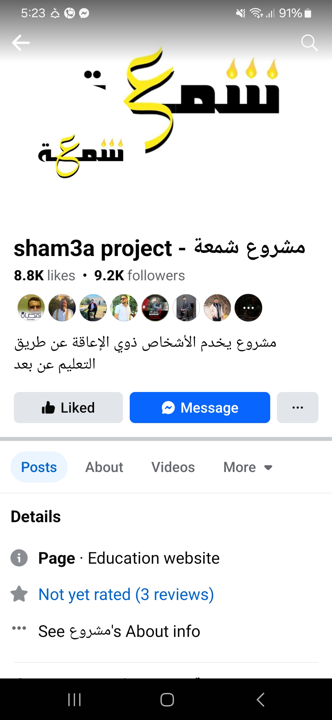

Slide 10


Slide 11
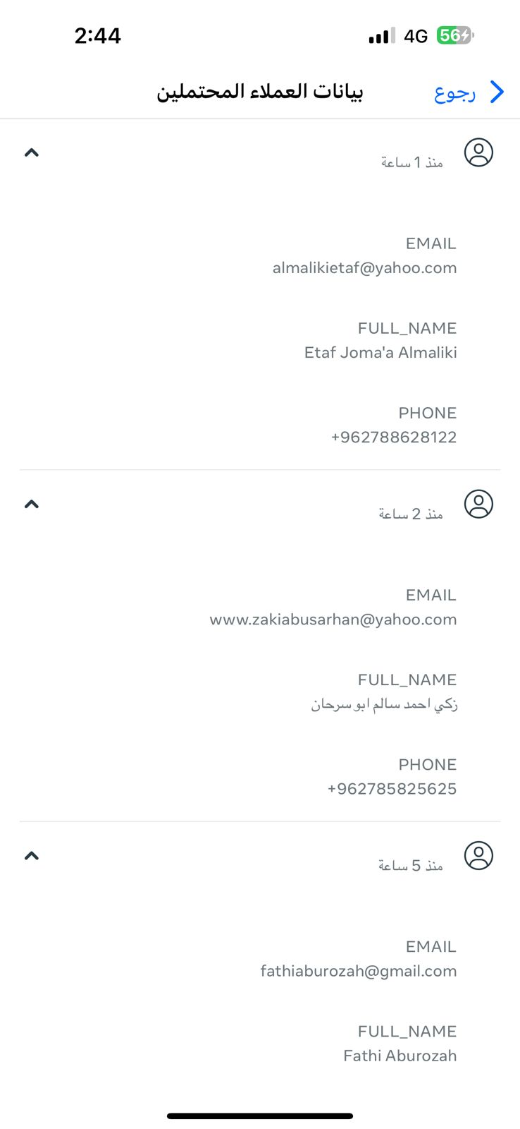
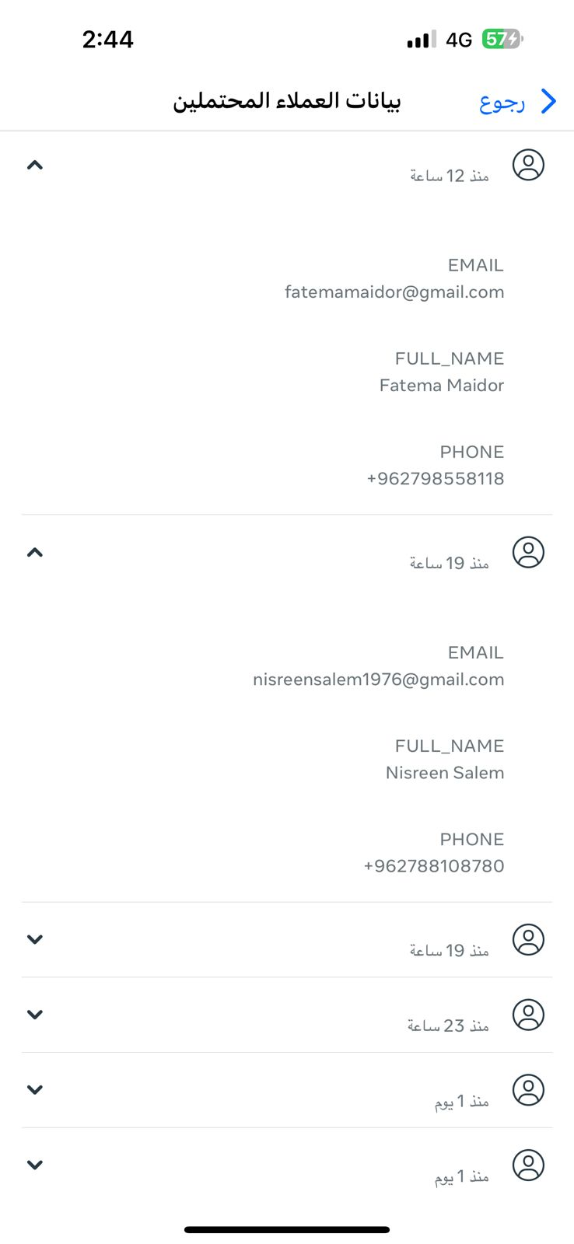
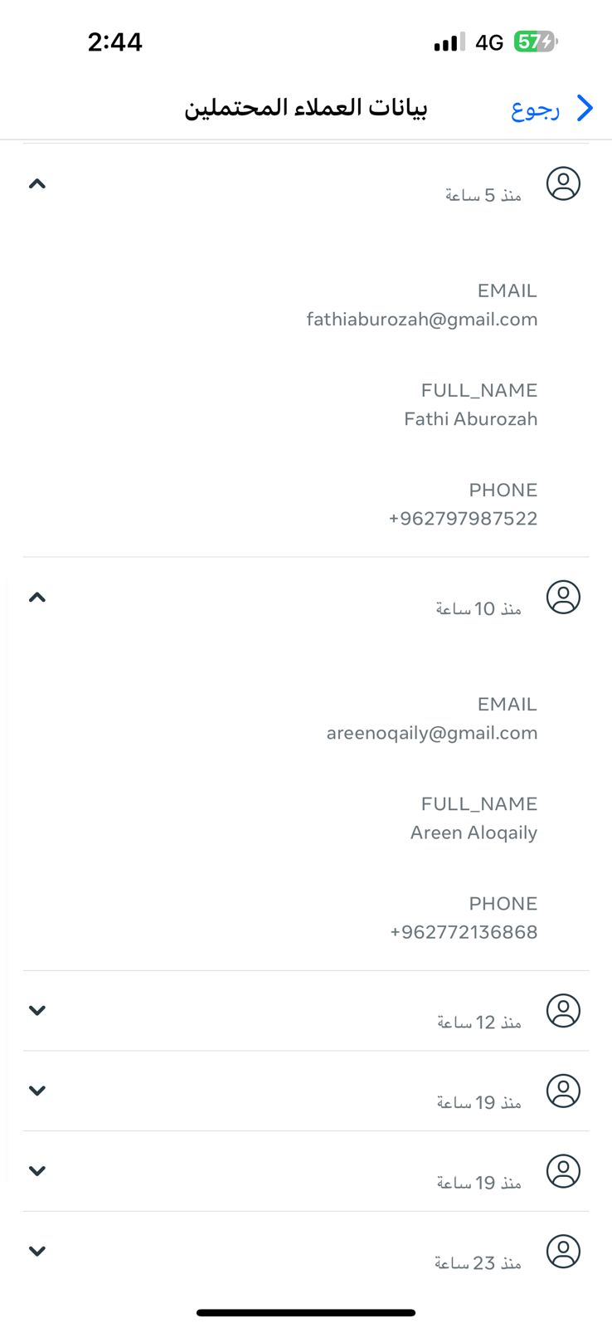
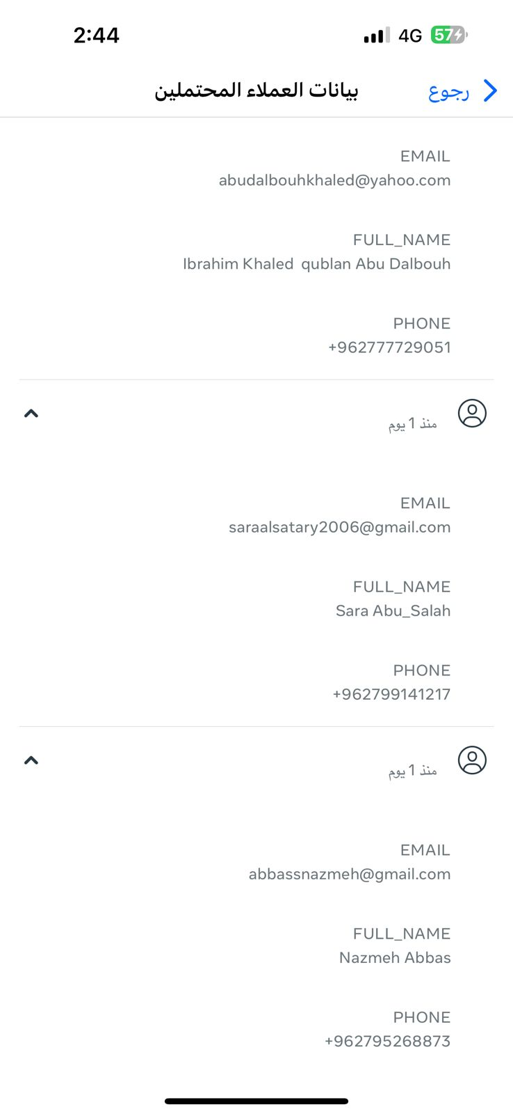

Slide 12
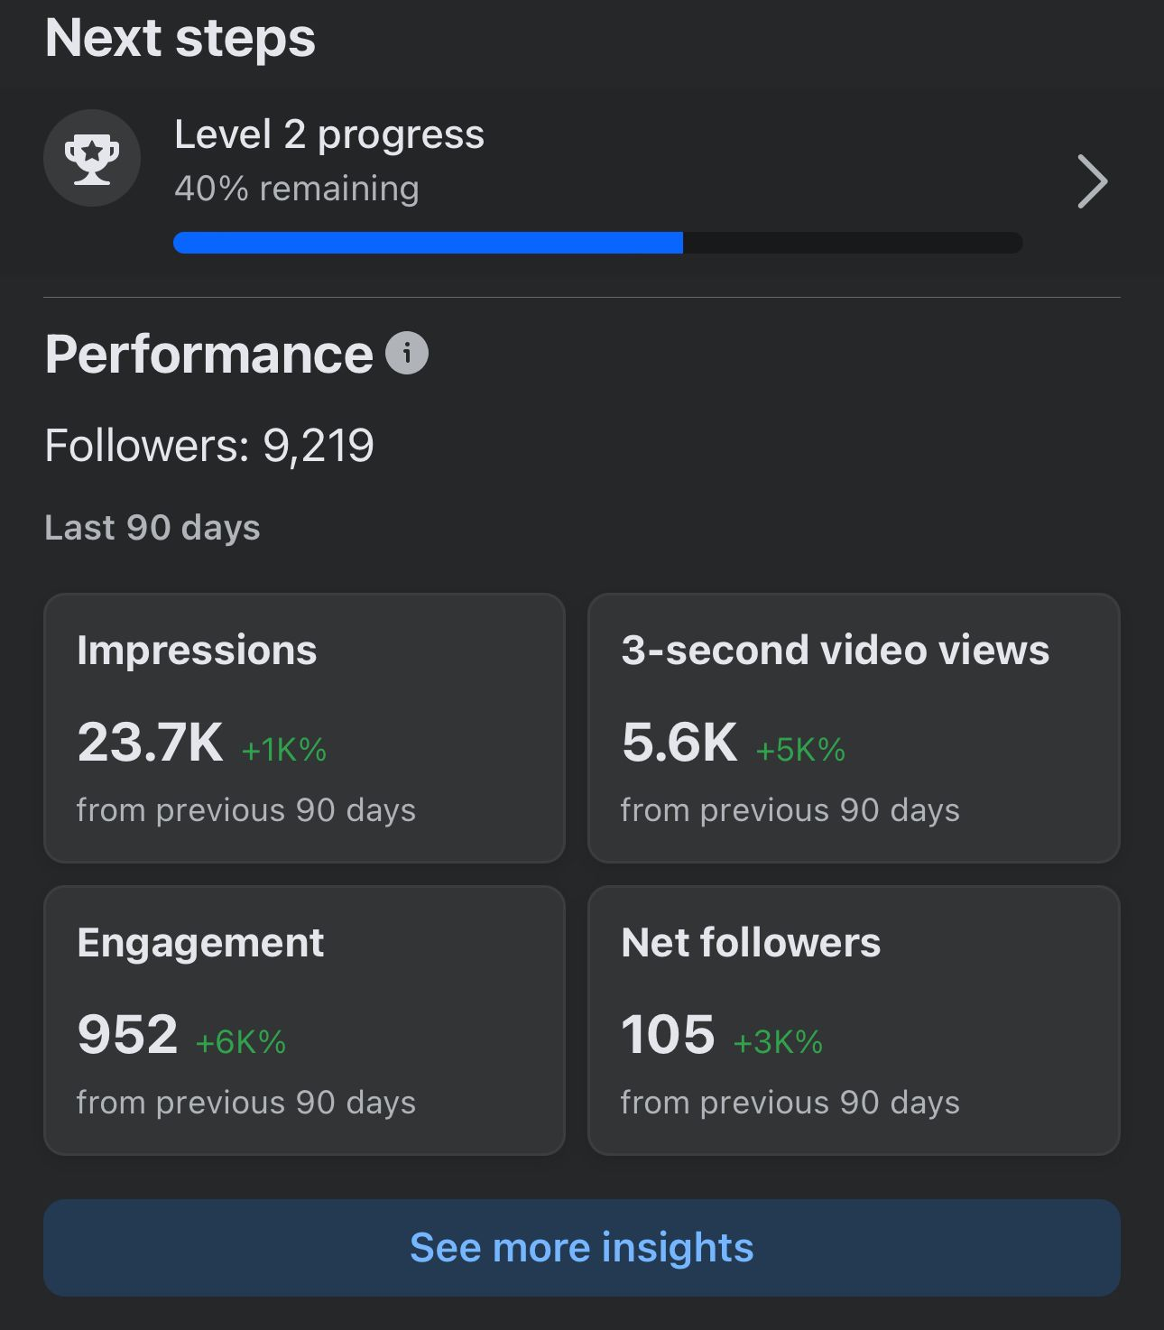

Slide 13
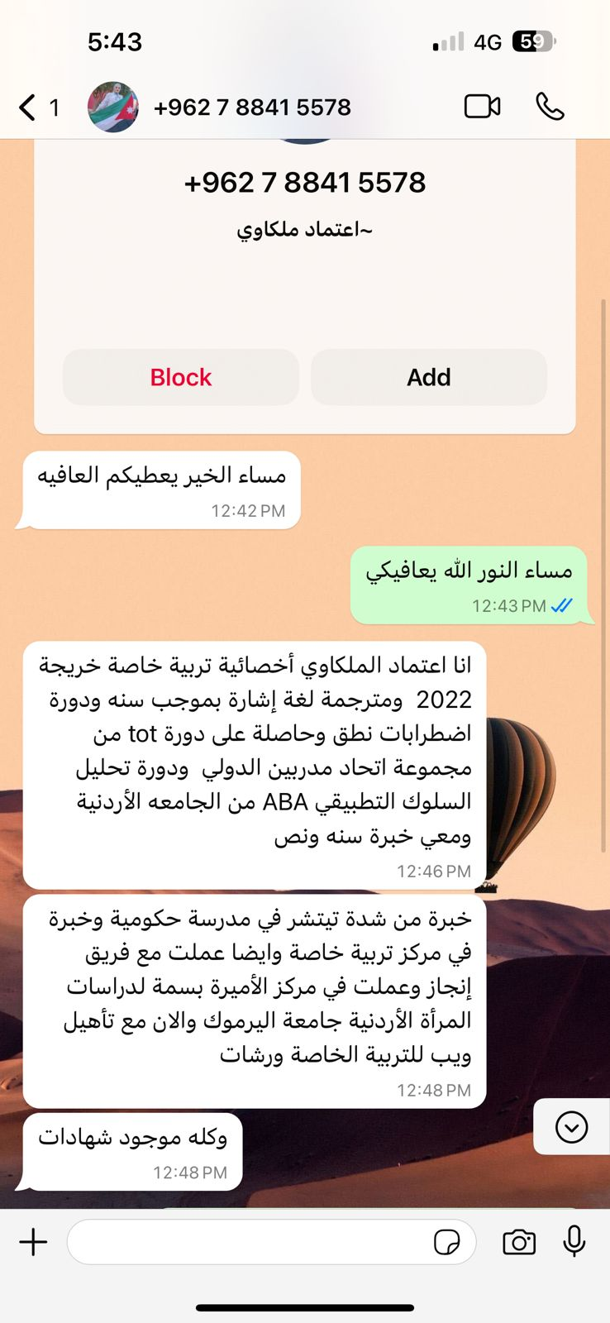
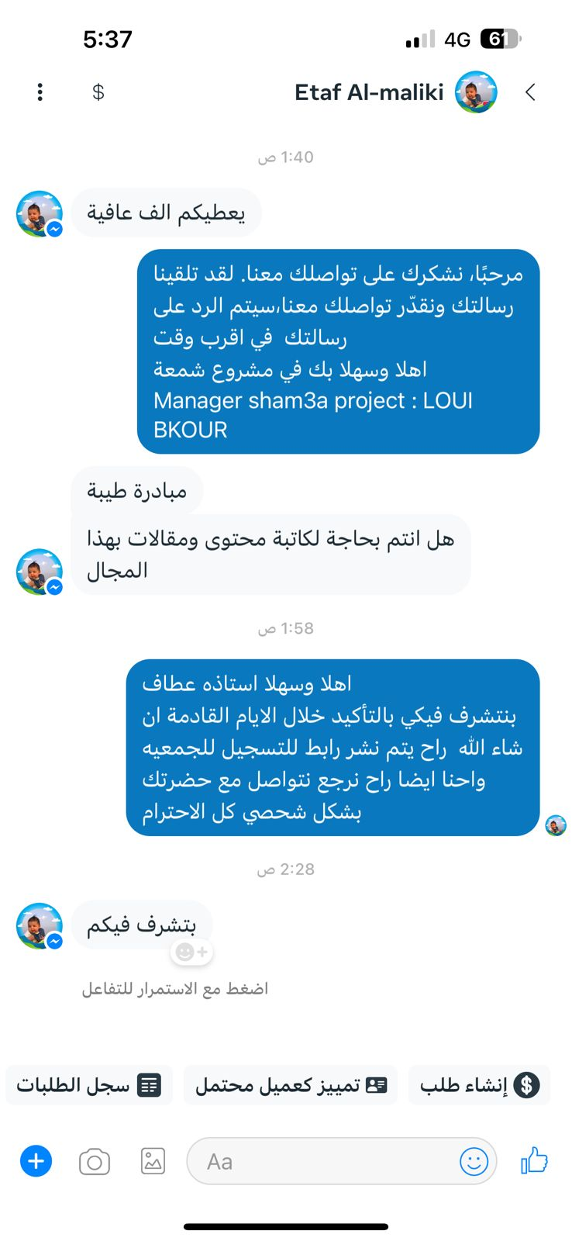
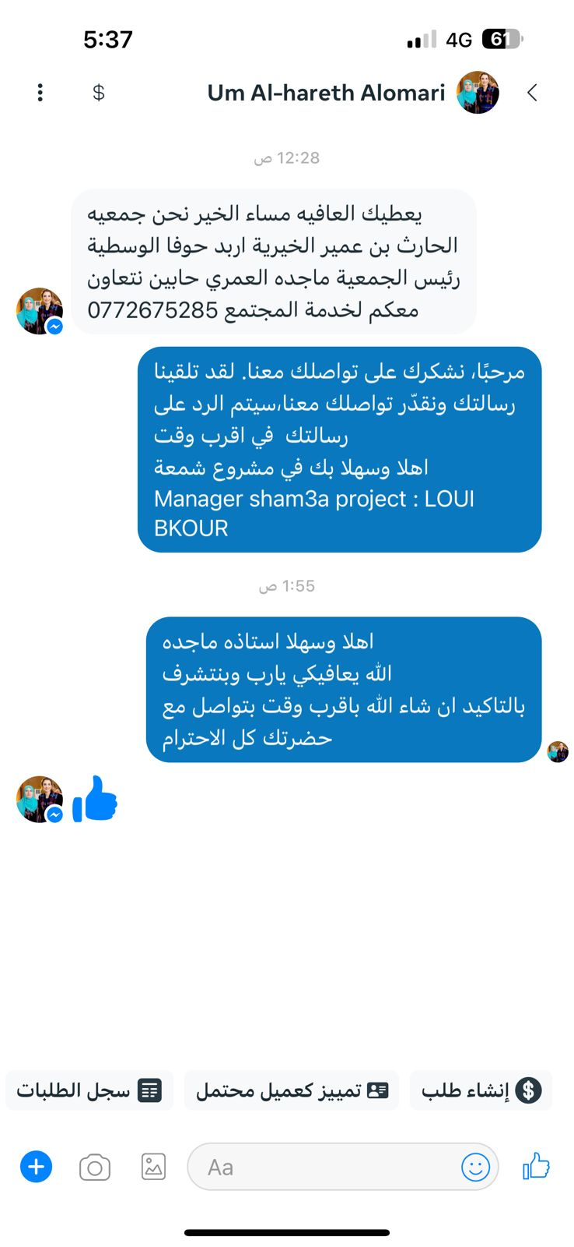
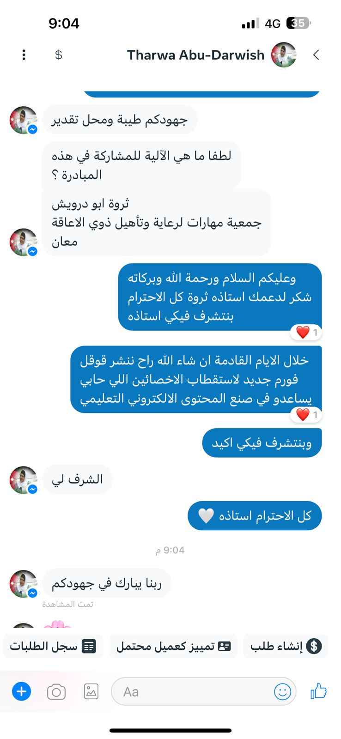

Slide 14


Slide 15


